Slide 1
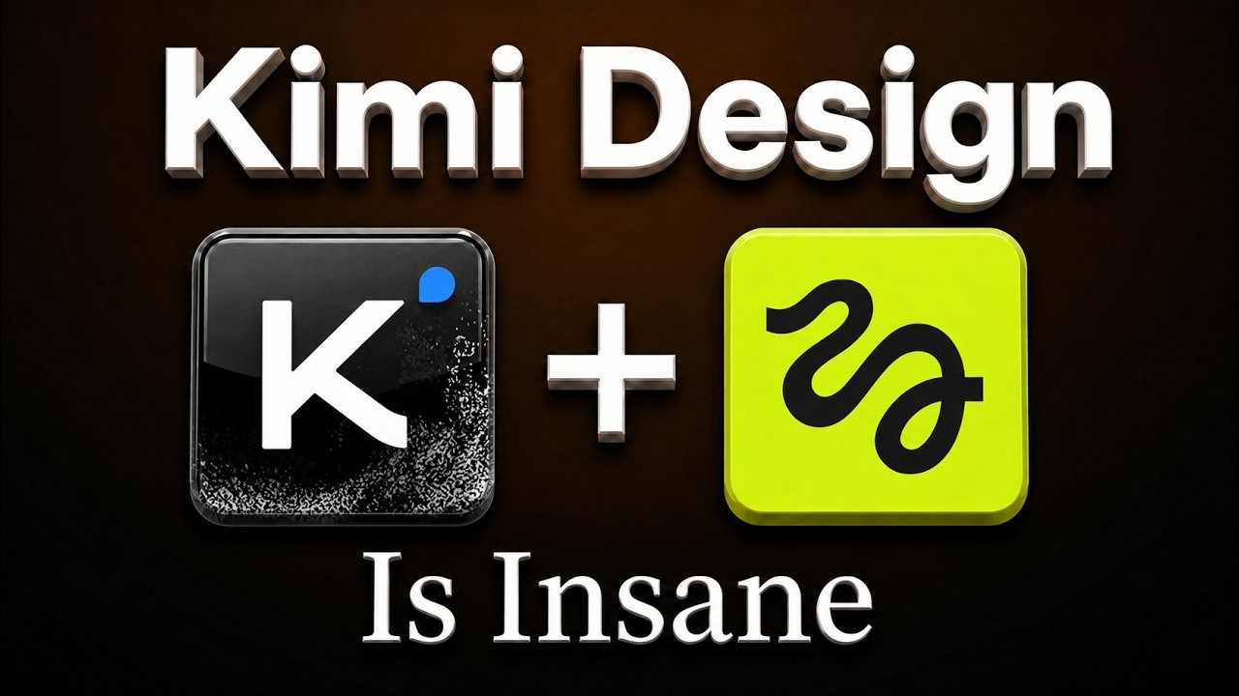
DREAMLABS COLLECTOR
Kimi K3 Just Changed Web Design Forever! (Tutorial)
이 영상은 Kimi K3라는 새로운 도구가 웹 디자인 방식을 혁신할 수 있다고 주장하며, 이를 활용한 웹사이트 구축 튜토리얼을 제공합니다. 영상은 Kimi K3의 기본 개념부터 설정, 디자인 취향 부여, 웹사이트 구축 및 게시, 그리고 SEO 자동화 및 모바일 관리에 이르는 전 과정을 단계별로 설명하는 것으로 추정됩니다. 특히 'Kimi K3가 웹 디자인을 영원히 바꿨다'는 강력한 제목은 AI 기반의 자동화된 웹 디자인 솔루션에 대한 기대를 높입니다. (트랜스크립트 부재로 메타데이터 기반 추론)
CHANNEL
VIDEO ID
Samin Yasar
p1J5uWcn3hI
source: https://www.youtube.com/watch?v=p1J5uWcn3hI | video_id: p1J5uWcn3hI | generated: 2026-07-31T15:45:37Z

Slide 2
Executive Summary
영상 시청 전 빠른 정보 습득을 위한 요약
SUMMARY
이 영상은 Kimi K3라는 새로운 도구가 웹 디자인 방식을 혁신할 수 있다고 주장하며, 이를 활용한 웹사이트 구축 튜토리얼을 제공합니다. 영상은 Kimi K3의 기본 개념부터 설정, 디자인 취향 부여, 웹사이트 구축 및 게시, 그리고 SEO 자동화 및 모바일 관리에 이르는 전 과정을 단계별로 설명하는 것으로 추정됩니다. 특히 'Kimi K3가 웹 디자인을 영원히 바꿨다'는 강력한 제목은 AI 기반의 자동화된 웹 디자인 솔루션에 대한 기대를 높입니다. (트랜스크립트 부재로 메타데이터 기반 추론)
source: https://www.youtube.com/watch?v=p1J5uWcn3hI | video_id: p1J5uWcn3hI | generated: 2026-07-31T15:45:37Z

Slide 3
Video Structure
영상 구성과 논리 흐름
01
0:00 Intro
02
1:23 What Is Kimi K3?
03
3:29 Level 1: The Setup
04
5:57 Level 2: Giving Kimi Taste
05
11:33 Level 3: Building and Publishing
06
17:42 Grading the Site Against the Big 8
source: https://www.youtube.com/watch?v=p1J5uWcn3hI | video_id: p1J5uWcn3hI | generated: 2026-07-31T15:45:37Z

Slide 4
Key Ideas
정보게시물로 전환할 핵심 아이디어
01
AI 기반의 혁신적인 웹 디자인 도구 Kimi K3의 소개 및 기능 설명 (메타데이터 기반 추론)
02
사용자가 쉽게 웹사이트를 설정하고 디자인 취향을 반영하여 구축할 수 있는 방법 제시 (메타데이터 기반 추론)
03
웹사이트 구축부터 게시까지의 전 과정을 자동화하거나 간소화하는 기술 (메타데이터 기반 추론)
04
웹사이트의 성능과 사용자 경험을 평가하는 기준 및 개선 방안 (메타데이터 기반 추론)
05
AI를 활용한 SEO 아티클 자동 생성으로 콘텐츠 마케팅 효율 극대화 (메타데이터 기반 추론)
06
모바일 기기를 통한 웹사이트 관리 기능으로 언제 어디서든 접근성 확보 (메타데이터 기반 추론)
source: https://www.youtube.com/watch?v=p1J5uWcn3hI | video_id: p1J5uWcn3hI | generated: 2026-07-31T15:45:37Z

Slide 5
DreamLabs Application
DreamLabs 내부 적용 관점
01
AI 기반 웹 디자인 도구의 최신 트렌드 및 기술 동향 파악에 활용
02
DreamLabs 내부 프로젝트의 랜딩 페이지 또는 프로토타입 신속 구축 가능성 탐색
03
클라이언트 제안 시 AI를 활용한 빠른 웹사이트 시안 제작 아이디어 발굴
04
콘텐츠 마케팅 팀의 SEO 아티클 자동화 솔루션 도입 검토를 위한 레퍼런스
05
AI 에이전트 기반의 디자인 및 개발 워크플로우 효율화 방안 연구
source: https://www.youtube.com/watch?v=p1J5uWcn3hI | video_id: p1J5uWcn3hI | generated: 2026-07-31T15:45:37Z

Slide 6
Verification Required
모델 추론/metadata 한계/원본 확인 필요
01
Kimi K3가 실제로 '웹 디자인을 영원히 바꿀' 정도의 혁신적인 기능을 제공하는지 실제 사용 후기 및 데모 확인 필요 (트랜스크립트 부재로 제목 기반 추론)
02
Kimi K3의 '취향 부여' 기능이 구체적으로 어떻게 작동하며, 디자인 결과물의 품질에 미치는 영향 검증 필요 (트랜스크립트 부재로 추론)
03
Astro SEO를 통한 SEO 아티클 자동화의 실제 효과 및 콘텐츠 품질 확인 필요 (트랜스크립트 부재로 추론)
04
튜토리얼에서 제시하는 웹사이트 구축 및 게시 과정의 난이도와 소요 시간, 그리고 최종 결과물의 완성도 확인 필요 (트랜스크립트 부재로 추론)
05
Kimi K3가 지원하는 디자인 유연성 및 커스터마이징 범위에 대한 상세 정보 확인 필요
source: https://www.youtube.com/watch?v=p1J5uWcn3hI | video_id: p1J5uWcn3hI | generated: 2026-07-31T15:45:37Z

Slide 7
Source & Download Metadata
게시물과 문서 산출물 추적 정보
METADATA
Title: Kimi K3 Just Changed Web Design Forever! (Tutorial)
Channel: Samin Yasar
Video ID: p1J5uWcn3hI
Source URL: https://www.youtube.com/watch?v=p1J5uWcn3hI
Playlist ID: PLHwM6idVO2zyqi2IZeDAiP5QBqRXd2Zyh
Generated at: 2026-07-31T15:45:37Z
Source basis: metadata_and_model_inference
source: https://www.youtube.com/watch?v=p1J5uWcn3hI | video_id: p1J5uWcn3hI | generated: 2026-07-31T15:45:37Z

